Slide 1
Création d’un Morpion en C++
Huyn DAVID
PERROT-KERDILES CYRIL

Slide 2
Règles du jeu :
Le jeu se joue à deux joueurs.
Chaque joueur a une marque X ou O.
Les joueurs jouent chacun leur tour.
Pour gagner il faut aligner 3 marques identiques en ligne ou en diagonale.
La partie se termine si l’un des joueur gagne ou si le plateau est rempli se qui se traduit par une égalité.

Slide 3
Nos objectifs avec ce Morpion
Création d’un plateau de jeu
Gérer le changement de joueur
Vérification de l’entrée utilisateur
Gestion du placement des marques des joueurs
Fin de la partie

Slide 4
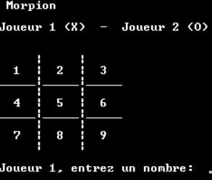
Création du plateau de jeu
La classe Board permet la création de ce
plateau de jeu.
Un plateau de jeu b1 est crée dans les
attributs privés de la classe App. C’est sur ce
plateau b1 que la partie se déroulera.

Slide 5
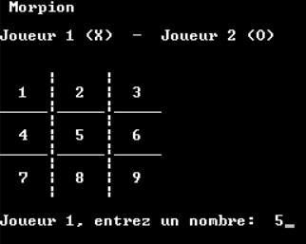
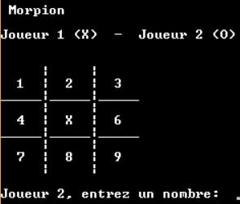
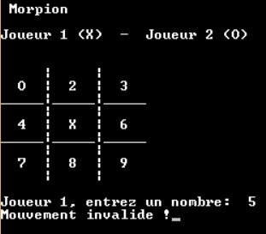
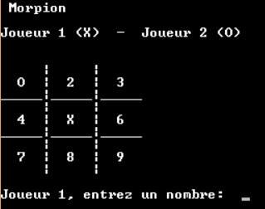

Changement de joueur
Le changement de joueur n’a lieu que si un coup valide a été joué.

Slide 6
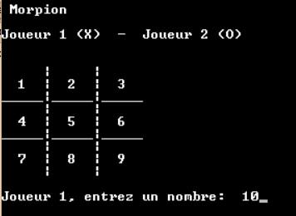
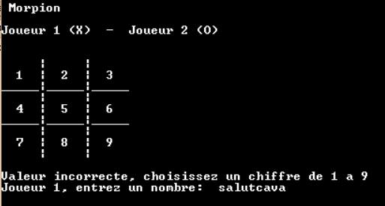
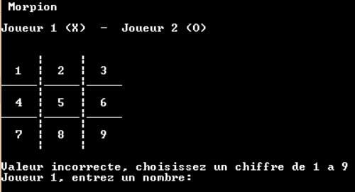
Vérification de l’entrée utilisateur
Il est important de vérifier que le joueurs met bien des chiffres de 1 à 9 pour jouer et non autre chose.
Si le joueur entre autre chose que des chiffres de 1 à 9 alors il lui est demandé de rejouer.

Slide 7
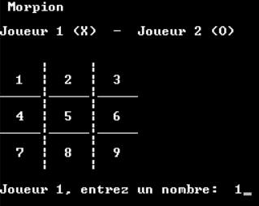
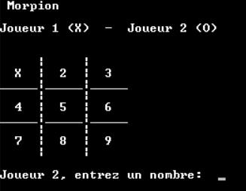
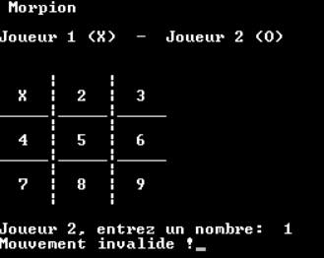
Placement des marques des joueurs
Pour choisir l’endroit où un joueur veut jouer il doit entrer un chiffre de 1 à 9 qui correspond à un emplacement non utilisé sur le plateau.
Si le joueur entre un emplacement correct mais déjà occupé alors il lui sera demandé de rejouer. Si l’emplacement est disponible alors la marque du joueur est appliquée et l’emplacement n’est plus disponible.

Slide 8
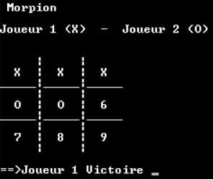
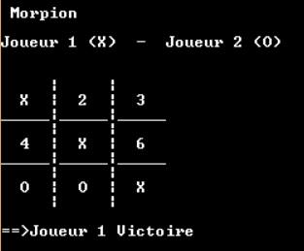
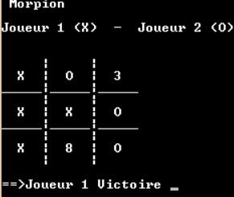
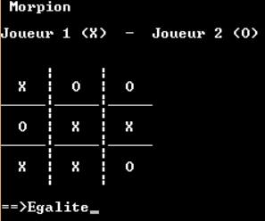

Fin de la partie
La partie se termine si l’un des deux joueurs rempli une condition de victoire ou si il y a égalité.
Alignement horizontal
Alignement diagonal
Alignement vertical
Égalité

Slide 9
Difficultés majeures rencontrées
Gestion du placement des marques des joueurs
Vérification de l’entrée utilisateur

